Slide 1
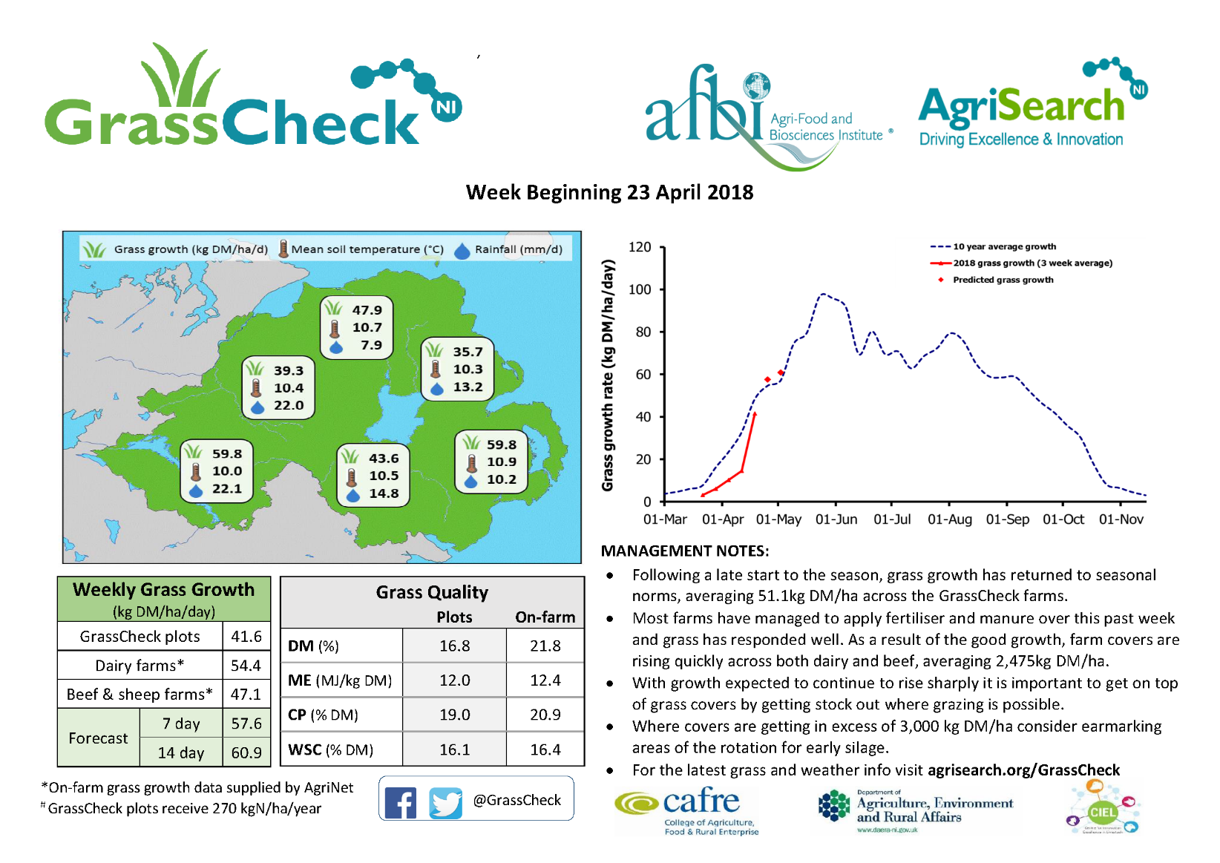
Grass check 23.04.18

